Slide 1
爬蟲專題
組員: 張洋齊、鍾震昱、王晶瑩、傅學愷

Slide 2

爬蟲網站
PCHOME購物網站

Slide 3

爬蟲網站
Lativ衣服網站

Slide 4
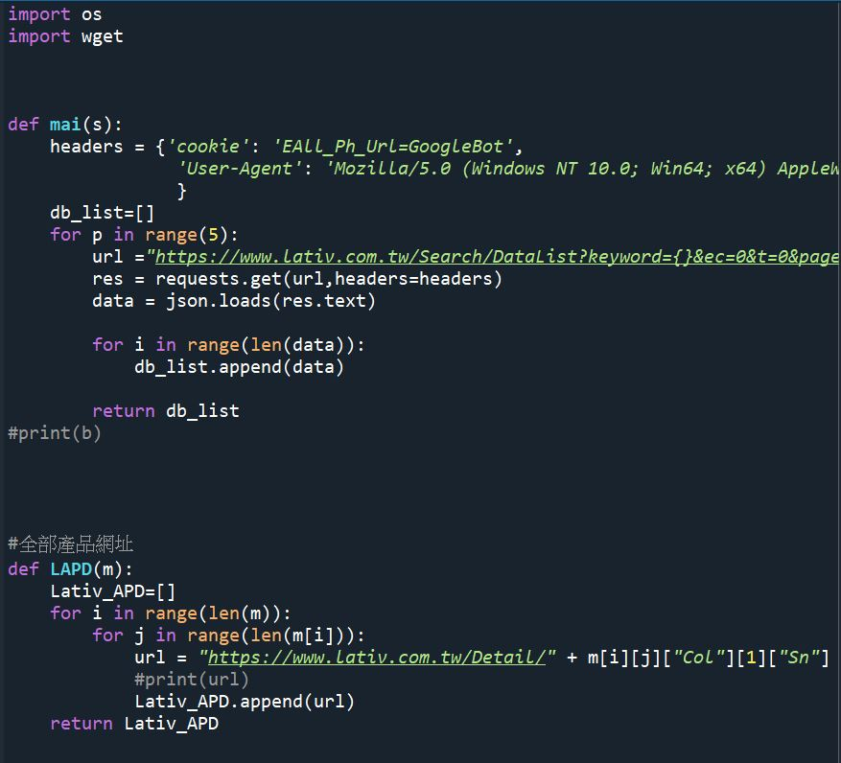
爬蟲程式碼(Lativ)

Slide 5
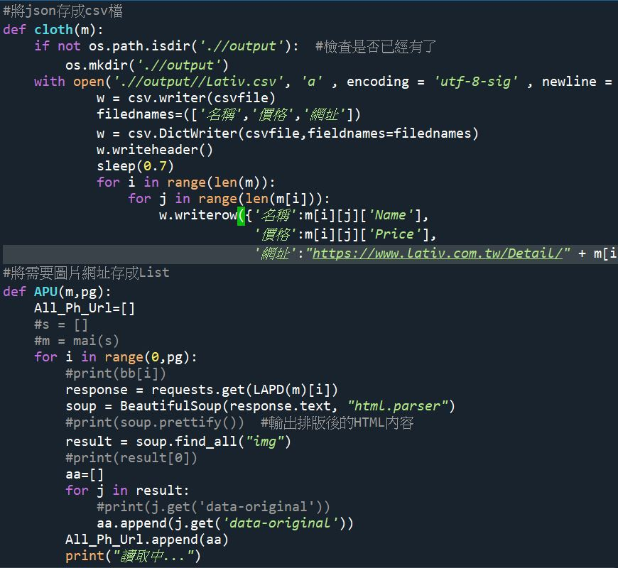
爬蟲程式碼(Lativ)

Slide 6
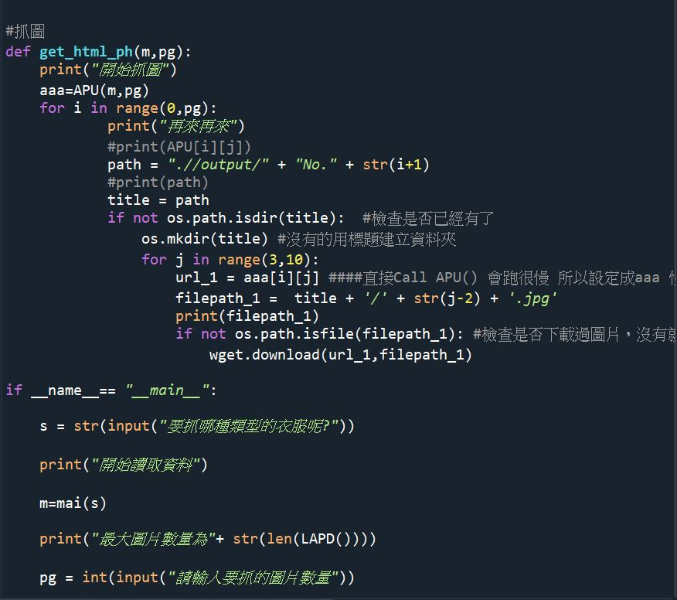
爬蟲程式碼(Lativ)

Slide 7
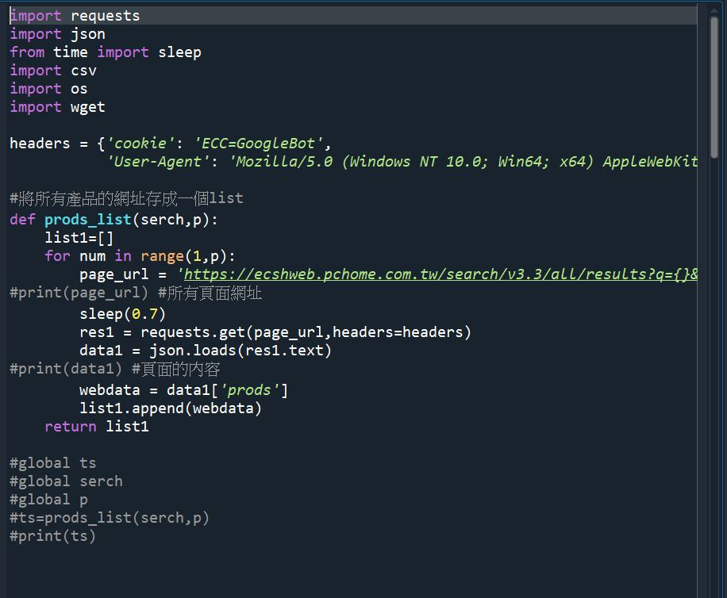
爬蟲程式碼(PChome)

Slide 8
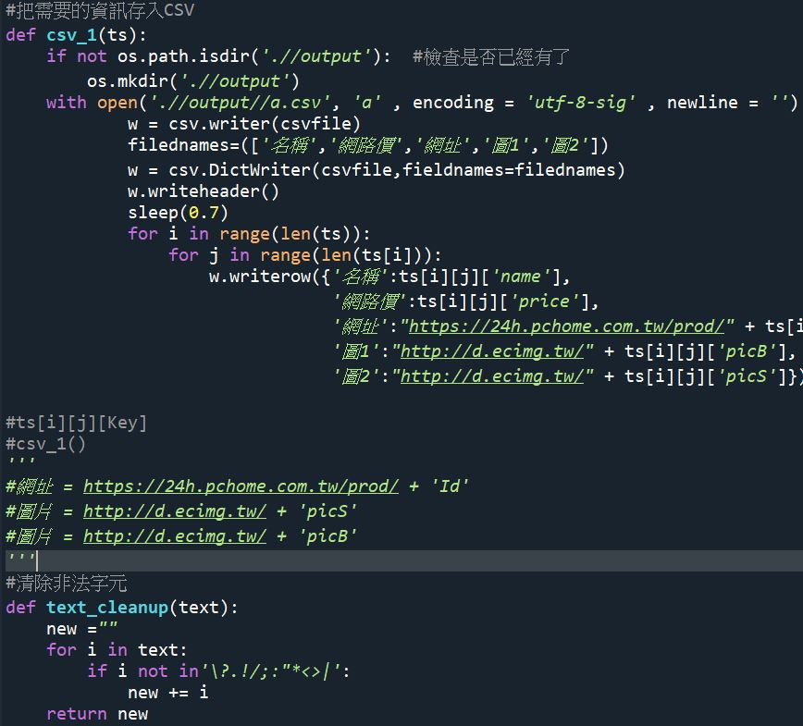
爬蟲程式碼(PChome)

Slide 9
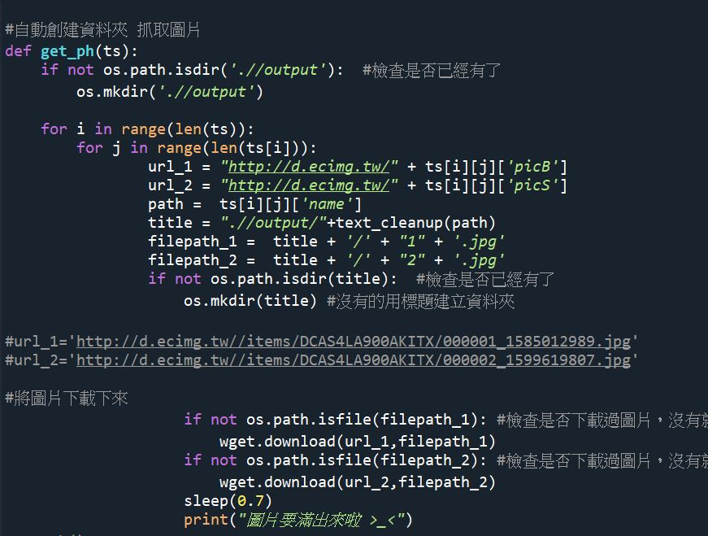
爬蟲程式碼(PChome)

Slide 10
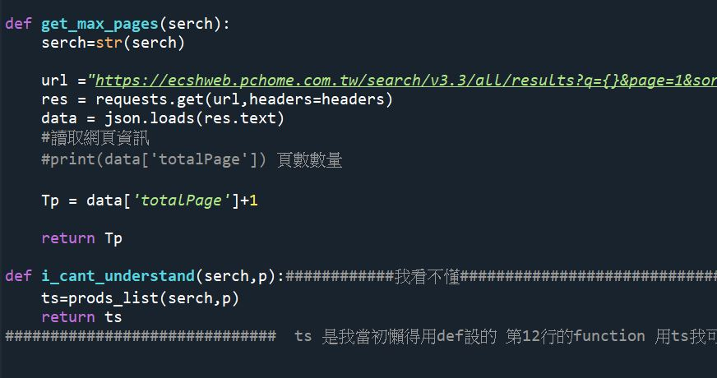
爬蟲程式碼(PChome)

Slide 11
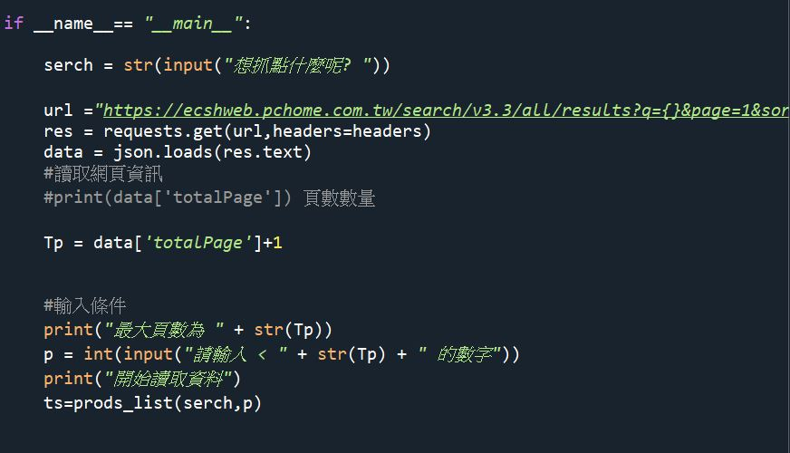
爬蟲程式碼(PChome)

Slide 12
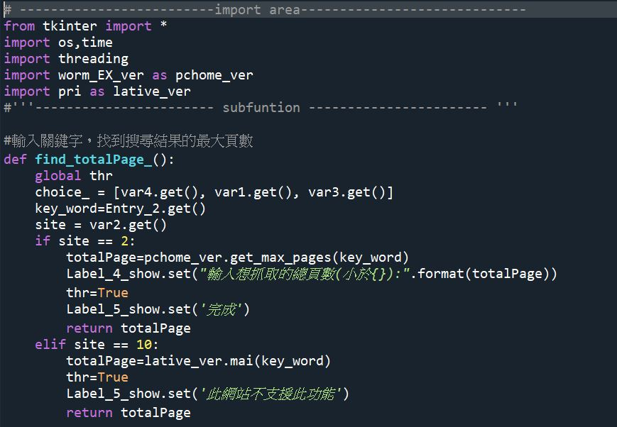
爬蟲程式碼(GUI)

Slide 13
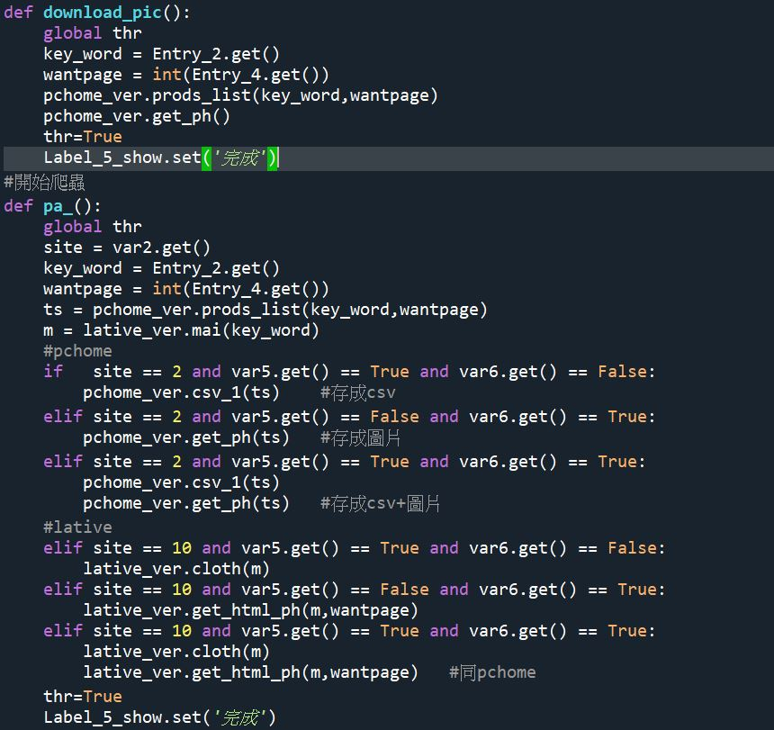
爬蟲程式碼(GUI)

Slide 14
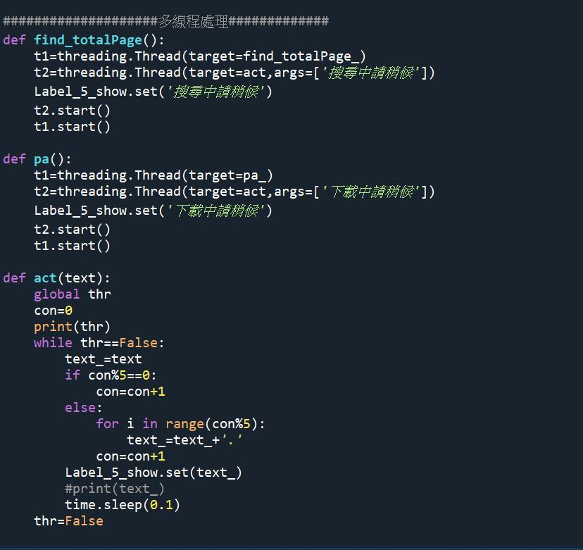
爬蟲程式碼(GUI)

Slide 15
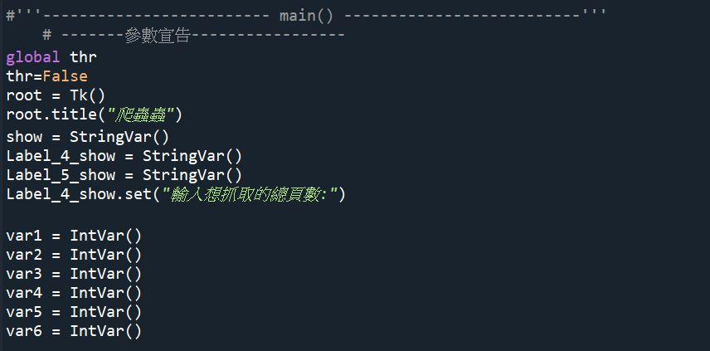
爬蟲程式碼(GUI)

Slide 16
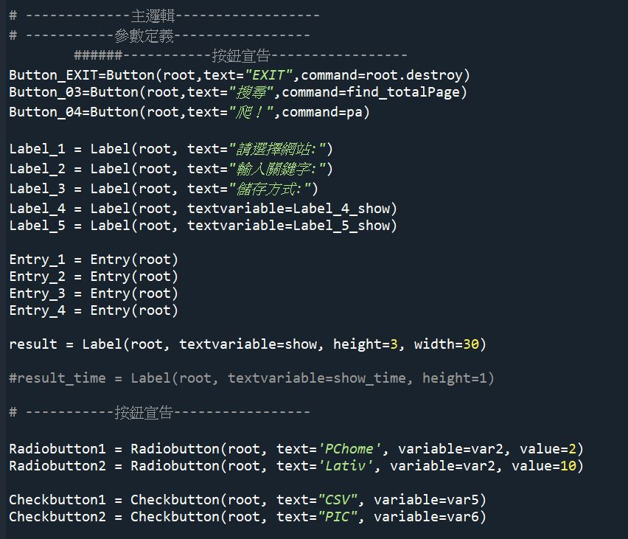
爬蟲程式碼(GUI)

Slide 17
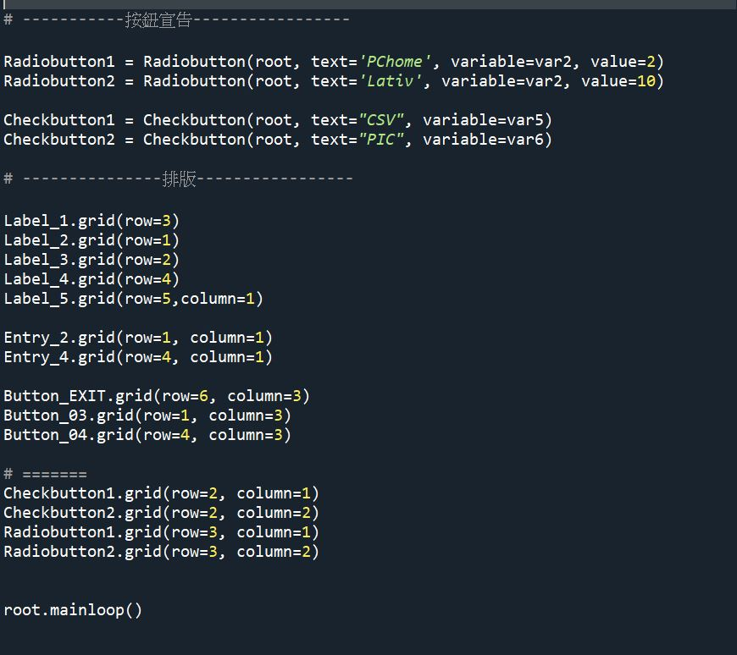
爬蟲程式碼(GUI)

Slide 18
謝謝觀賞

